Slide 1
«Нужно ли поддерживать малый бизнес в России?»
Диспут-клуб АНЦЭА
Вице-президент АНО «НИСИПП»,
Генеральный директор O₂Consulting,
Алексей Анатольевич Никитченко

Slide 2
Портрет сектора МСП по состоянию на конец 2014 г.
Число компаний
98%
от всех юридических лиц
4,5 млн
31%
от оборота всех компаний
Оборот
41,3 трлн руб.
22%
занятых в экономике
Численность занятых
13,5 млн чел.
Инвестиции в основной капитал¹
7%
инвестиций в России
727 млрд руб.
Примечания: 1 – данные указаны без учета ИП
Источники: Росстат
Notes:
Участвовало в экспорте 6,5 тыс. (0,5%)
Везде говорим, что это без ИП

Slide 3
Структура МСП
Оптовая и розничная торговля
Операции с недвижимым имуществом
Транспорт и связь
Обрабатывающие производства
10%
Строительство
Прочее
22%
Источники: Росстат

Slide 4
МСП в России не был и не является локомотивом роста, его вклад в развитие экономики нельзя считать определяющим
Доля МСП в обороте российских компаний
МСП обеспечивают работой менее 20% занятых в России
Оборот компаний России в ценах 2008 г., трлн руб.
Численность занятых в экономике России, млн. чел.
101
71
69
70
71
72
71
72
88
85
86
22%
20%
21%
21%
22%
29%
81
27%
23%
28%
70
31%
31%
72
31%
31%
31%
2008
2009
2010
2011
2012
2013
2014
2008
2009
2010
2011
2012
2013
2014
Микро, малые и средние предприятия и ИП
Микро, малые и средние предприятия и ИП
Крупные компании
Прочие занятые в экономике
Источники: Росстат, уровень-инфляции.рф
Notes:
25% занятых – это с учетом ИП, если спросят.

Slide 5
Большинство точек роста МСП уже исчерпали потенциал своего развития
2000-2008 гг.
2009-2013 гг.
2014г . +
«Торговля и бытовые услуги»
Положительная макроэкономическая динамика
Неразвитость розничной торговли
«Отскок» после кризиса
«Ориентированные на гос. спрос»
Рост объема гос. заказа
Рост объема гос. заказа (в т.ч. оборонного)
«Отложенный спрос»
—
«Отскок» после кризиса
«Мировые и региональные тренды»
Заполнение свободных ниш
Заполнение свободных ниш
Импортозамещение
Высокие темпы роста
Высокие темпы роста возможны при реализации определенных факторов
Низкие темпы роста
Источники: оценка АНО «НИСИПП»

Slide 6
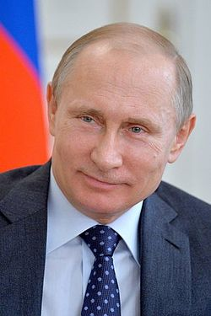
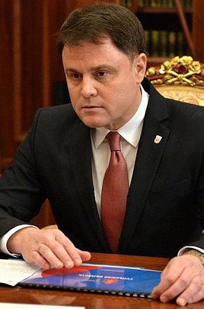
В 2015 году власти декларируют амбициозные цели по развитию МСП как драйвера экономики России
Результатом наших общих усилий должен стать значительный рост доли малого и среднего бизнеса в экономике, создание в этом секторе новых рабочих мест
pravda-tv.ru
Первое. Увеличить как минимум вдвое долю малого и среднего бизнеса – до 45–50 процентов национального продукта России
Второе. Повысить занятость в этом сегменте до 35–40 миллионов человек.
tula.bezformata.ru

Slide 7
В настоящее время в России оказывается целый комплекс поддержки МСП, при этом она ориентирована в первую очередь на снижение издержек и рисков для бизнеса
Финансовая поддержка
Проблема доступа к финансовым ресурсам: гарантии, субсидирование % ставки по кредиту
Консультационная поддержка
Проблема получения субсидий, решения юр. вопросов, доступа к госзаказу
Информационная поддержка
Недостаток, асимметрия информации о мерах поддержки, контрагентах
Образовательная поддержка
Проблема недостатка компетенций
Имущественная поддержка
Проблема высоких арендных ставок и отсутствия требуемых помещений
Улучшение делового климата
Проблема высоких инвестиционных рисков и издержек по запуску бизнеса

Slide 8
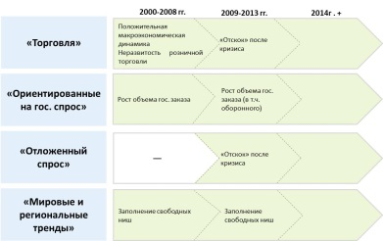
Необходима ориентация парадигмы оказания поддержки на создание возможностей развития МСП, формирование драйверов роста экономики
ü
Необходимо переломить текущую негативную ситуацию
ü
ü
ü
1
Выявить перспективные возможности для инвестирования сектором МСП в отраслевых и региональных разрезах
2
Упростить реализацию возможностей МСП
Взаимоувязать поддержку МСП с отраслевыми стратегиями и стратегиями социально-экономического развития регионов
Создать, выявить комплекс мер, которые позволят эти возможности реализовать (адм. поддержка, ТОР, ОЭЗ и т.п.)
Создать различные онлайн сервисы, помогающие увидеть возможности, узнать об успешных бизнес-моделях
Стимулировать общественные организации и региональные власти к формированию взаимодействия между субъектами МСП, кооперации с крупным бизнесом (на примере Вологодской, Ульяновской и ряда других областей)

Slide 9
Поддержка должна быть ориентирована на ряд принципов, отвечающих современным стандартам
Использование ИТ: on-line сервисы, Big Data
Поколение «игрек»:
ориентация на требования нового поколения
предпринимателей
Сфокусированный подход по
устранению барьеров:
решение проблем и устранение барьеров для развития конкретных точек роста МСП
Прозрачность и публичность:
афиширование всех полученных результатов, проведение ОРВ и ОФВ, обеспечение общественного контроля

Slide 10
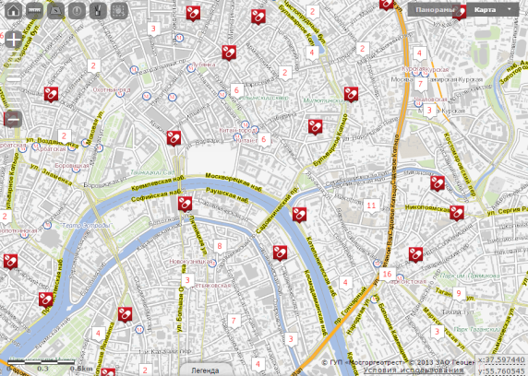
Пример. Создание интерактивных карт предпринимателя позволит МСП инвестировать в наиболее перспективные рыночные ниши
1
Карта г. Москвы (проект)
Разработка системы позволит предпринимателям:
Получить полную информацию по конкретной городской локации и возможность выбора наиболее привлекательных мест для развития бизнеса
Определить, осуществление какой деятельности наиболее востребовано и перспективно на конкретной территории
2
Карта Калужской области

